Slide 1
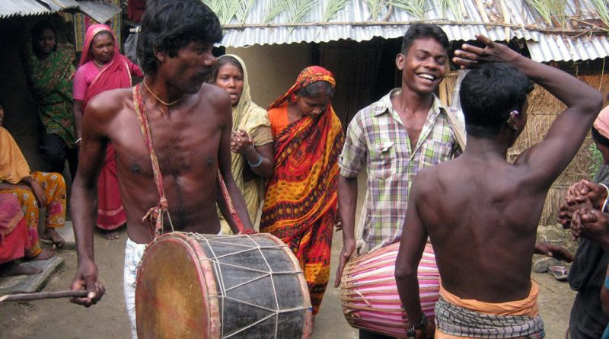
আজকের পাঠে সবাইকে স্বাগত

Slide 2
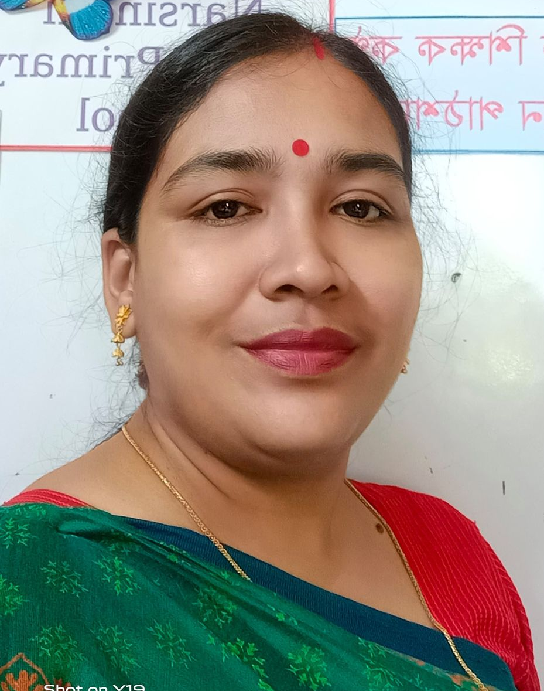
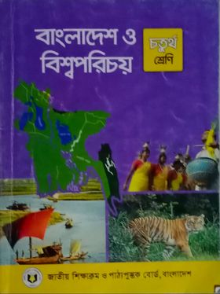
শিক্ষক পরিচিতি
জয়ন্তী রানী দত্ত
সহকারী শিক্ষক
পলাশতলী (১) সরকারি প্রাথমিক বিদ্যালয়
রায়পুরা নরসিংদী।
পাঠ পরিচিতি
শ্রেণিঃ পঞ্চম, বিষয়ঃবাওবিপ
অধ্যায়:১১, পাঠঃ৫, ওরাঁও, পৃষ্ঠা নং-৯০
(ওরাঁও জনগোষ্ঠীর..........শাকসবজি খেয়ে থাকেন)

Slide 3
এসো আমরা একটি ভিডিও দেখি
https://www.youtube.com/watch?v=GQ3UiOxO3e4

Slide 4
আজকের পাঠ
ওরাঁও

Slide 5
শিখনফল
২.১.৭ জাতি,শ্রেণি,ধর্ম,বর্ণ,গোষ্ঠী,ছোট-বড় নির্বিশেষে সবাইকে সমান মর্যাদা দিবে ও মিলেমিশে চলবে।
২.১.৮ ওরাঁওদের সংস্কৃতি বর্ণনা করতে পারবে।

Slide 6
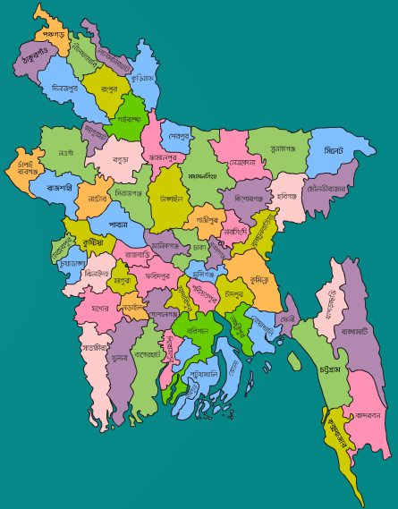
পাঠ সংশ্লিষ্ট আলোচনা
ওরাঁও জনগোষ্ঠীর বেশিরভাগ রাজশাহী,রংপুর ও দিনাজপুর অঞ্চলে বসবাস করে।
রাজশাহী
রংপুর
দিনাজপুর

Slide 7
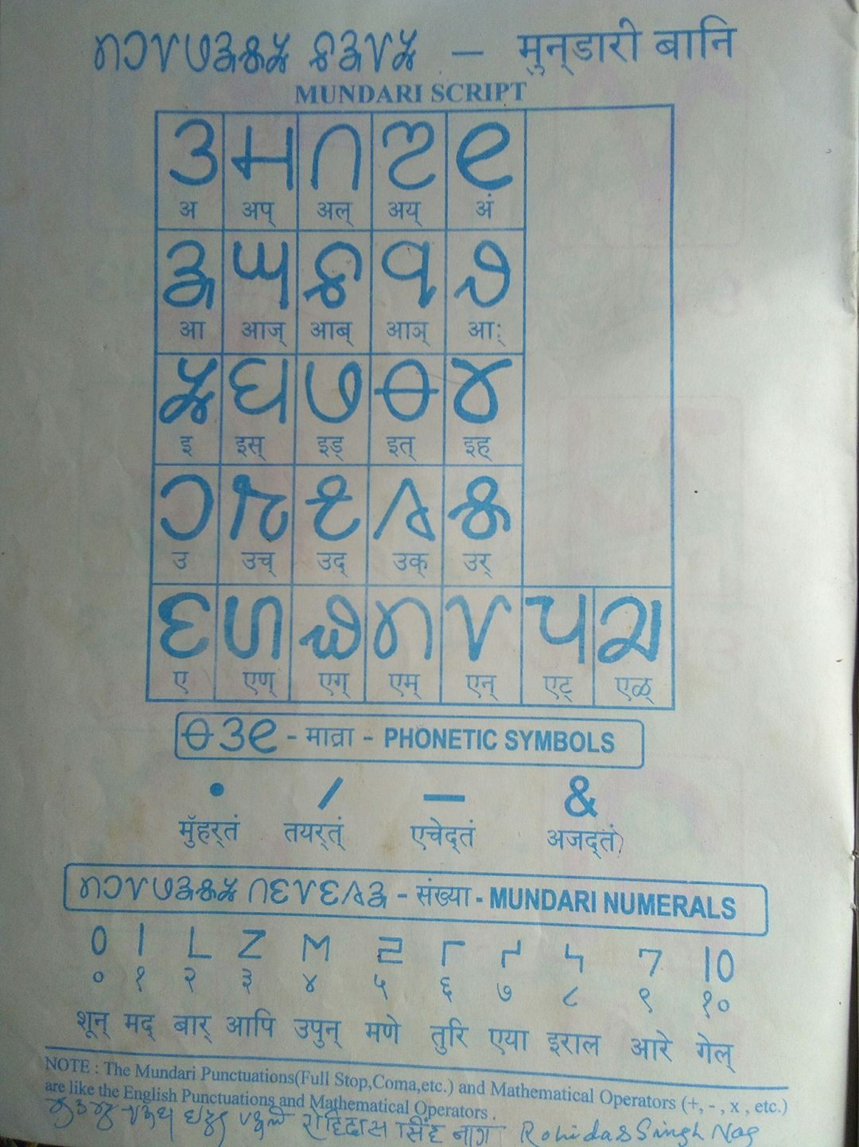
ওরাঁওদের ভাষা
ওরাঁওদের ভাষার নাম কুডুখ ও সাদ্রি।

Slide 8
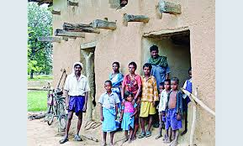
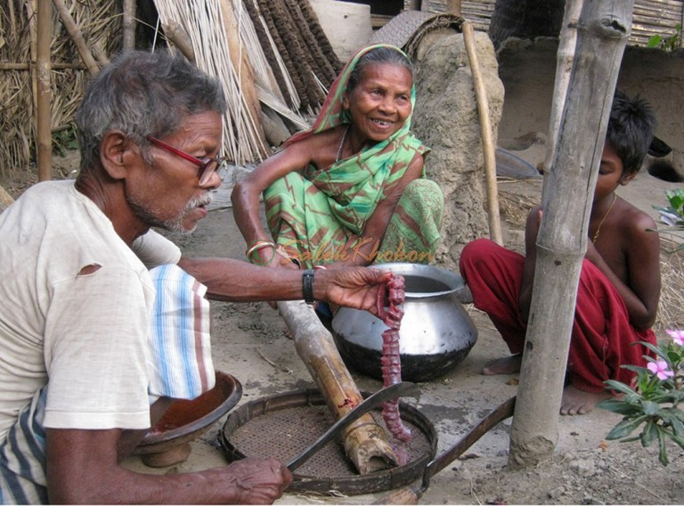
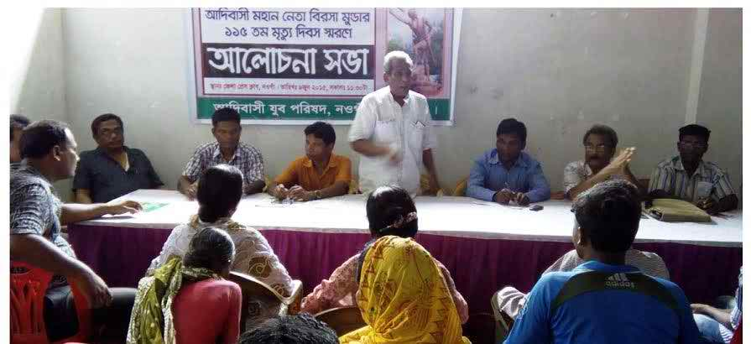
ওরাঁওদের সমাজ ব্যবস্থা
ওরাঁও সমাজব্যবস্থা পিতৃতান্ত্রিক।ওরাঁওদের গ্রাম প্রধানকে মাহাতো বলা হয়।তাঁদের নিজস্ব আঞ্চলিক পরিষদ আছে যা পাহতো নামে পরিচিত। এই পরিষদে কয়েকটি গ্রামের প্রতিনিধিরা থাকেন।

Slide 9
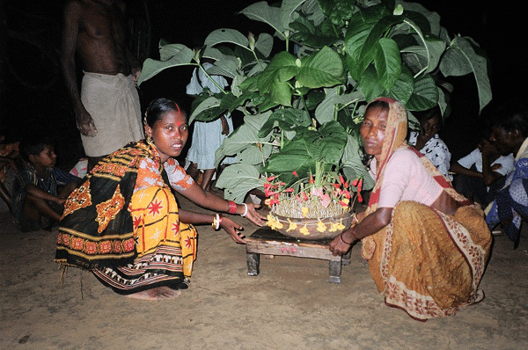
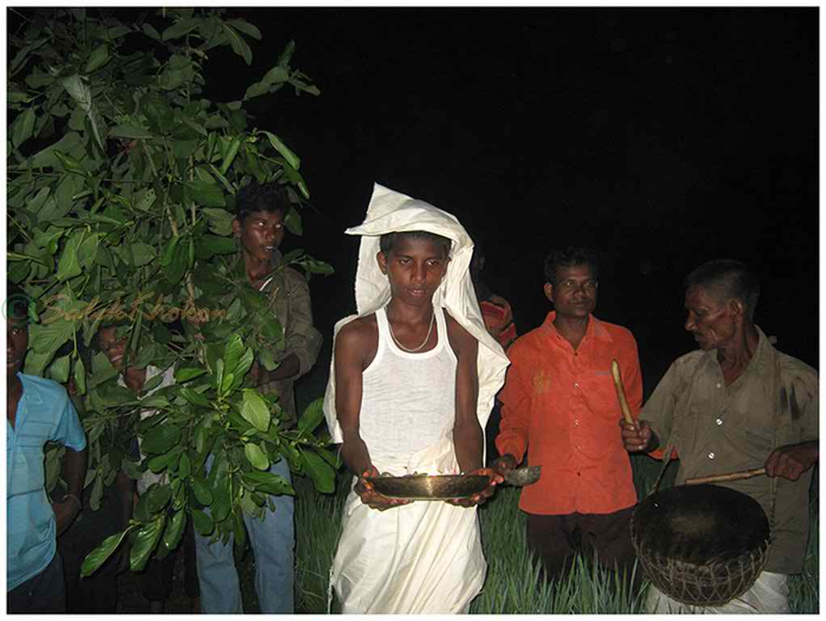
ওরাঁওদের ধর্ম
ওরাঁও জনগোষ্ঠী বিভিন্ন দেবতার পূজা করেন।তাঁদের প্রধান দেবতা ধার্মেস। যাঁকে তাঁরা পৃথিবীর সৃষ্টিকর্তা মনে করেন।

Slide 10
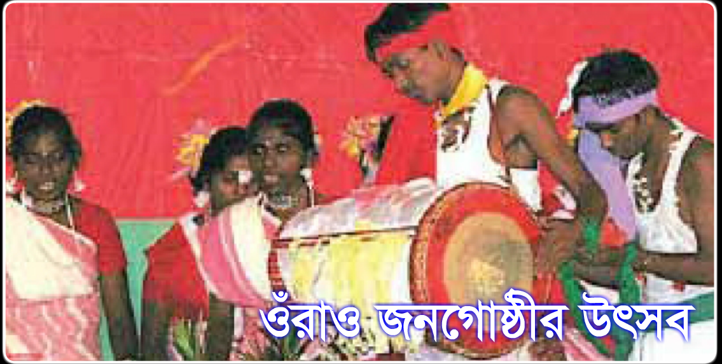
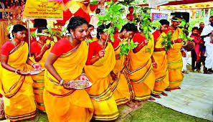
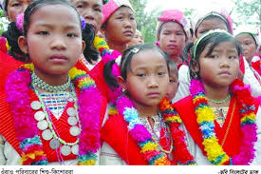
ওরাঁওদের উৎসব
ওরাঁওদের প্রধান উৎসবের নাম কারাম।ভাদ্র মাসে উদিত চাঁদের শুক্ল পক্ষের একাদশী তিথিতে কারাম উৎসব পালন করা হয়।এছাড়াও তাঁরা প্রতি মাসে ও ঋতুতে বিভিন্ন ধর্মীয় ব্রত অনুষ্ঠান পালন করেন।

Slide 11
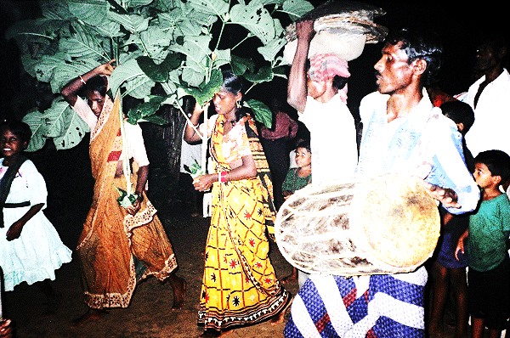
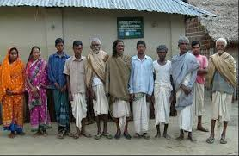
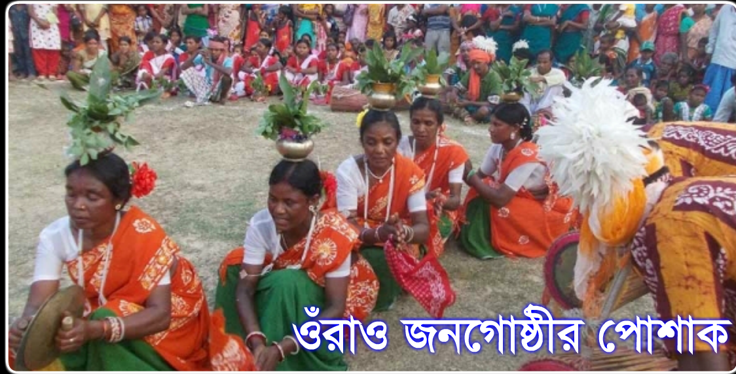
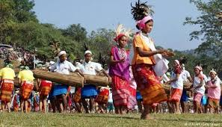
ওরাঁওদের পোশাক
পুরুষেরা ধুতি, লুঙ্গি,শার্ট ও প্যান্ট পরেন।মেয়েরা মোটা কাপড়ের শাড়ি ও ব্লাউজ পরেন।

Slide 12
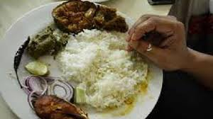
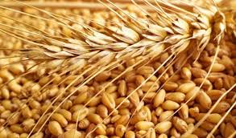
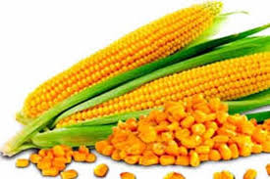
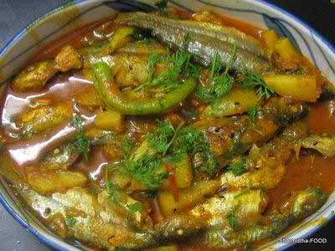
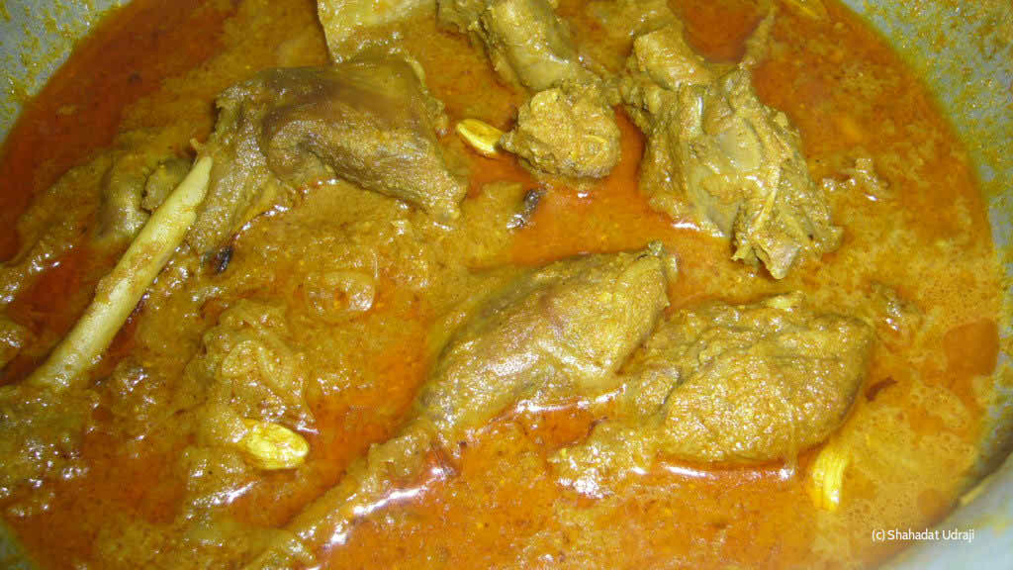
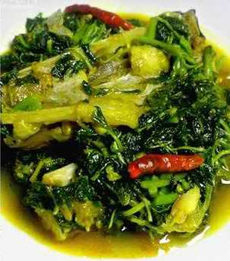
ওরাঁওদের খাবার
ওরাঁওদের প্রধান খাবার ভাত।এছাড়াও তাঁরা গম, ভুট্টা,মাছ, মাংস ও বিভিন্ন ধরনের শাকসবজি খেয়ে থাকেন।

Slide 13
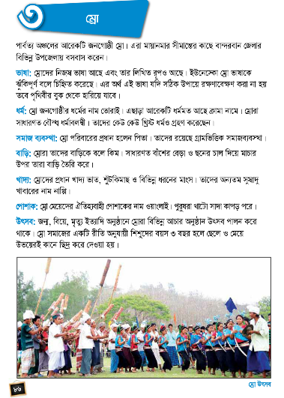
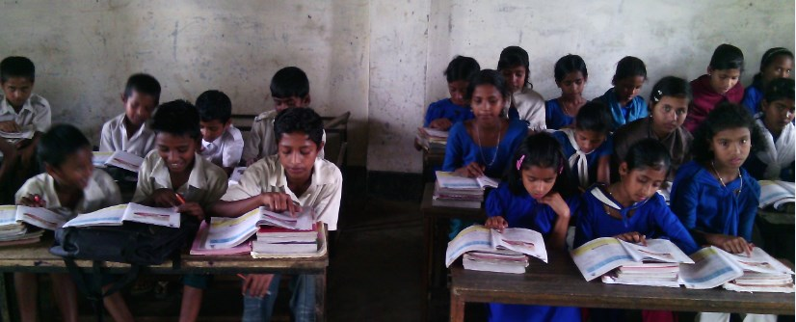
পাঠ্যবইয়ের সাথে সংযোগ
প্রিয় শিক্ষার্থী বন্ধুরা তোমরা পাঠ্যবইয়ের পৃষ্ঠা নং ৯০ খোল এবং নিরবে পড়।

Slide 14
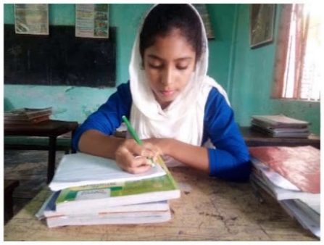
একক কাজ
১।ওরাঁওদের ভাষার নাম কী?
২।ওরাঁওদের প্রধান উৎসবের নাম কী?

Slide 15
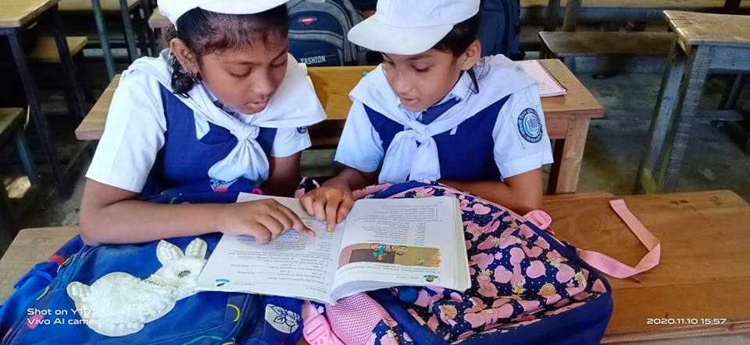
জোড়ায় কাজ
ওরাঁওদের পোশাক ও ধর্ম সম্পর্কে দুইটি করে বাক্য লেখ।

Slide 16
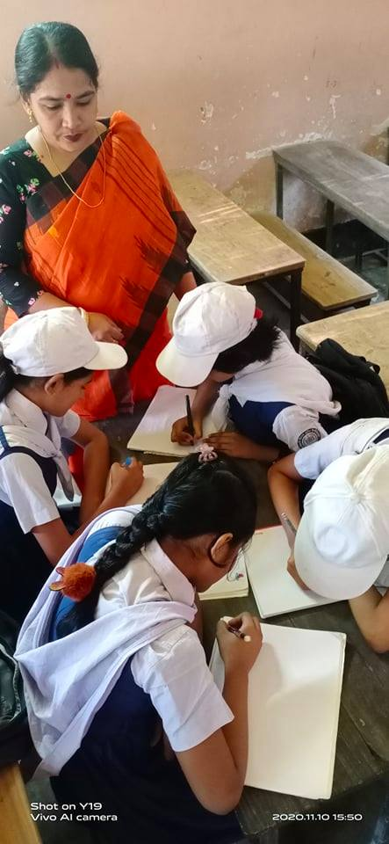
দল নং-১
ওরাঁওদের ভাষা ও ধর্ম সম্পর্কে তিনটি বাক্য লেখ।
দল নং-২
ওরাঁওদের পোশাক সম্পর্কে যা জান লেখ।
দল নং-৩
ওরাঁওদের উৎসব সম্পর্কে তিনটি বাক্য লেখ।
দল নং-৪
ওরাঁওদের সমাজব্যবস্থা সম্পর্কে তিনটি বাক্য লেখ।
দলীয় কাজ

Slide 17
মূল্যায়ন
বামপাশের বাক্যাংশের সাথে ডানপাশের বাক্যাংশের মিল করঃ
বাম পাশ | ডান পাশ
ক) ওরাঁওদের ভাষার নাম | ভাত।
খ)ওরাঁওদের গ্রামপ্রধানকে বলা হয় | কারাম।
গ)ওরাঁওদের প্রধান উৎসবের নাম | মাহাতো।
ঘ)ওরাঁওদের প্রধান খাবার | পিতৃতান্ত্রিক।
ঙ)ওরাঁওদের সমাজব্যবস্থা | ধরমেস।
 | কুড়ুখ ও সাদ্রি।

Slide 18
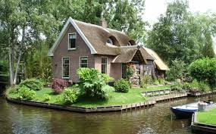
বাড়ির কাজ
১।মানব বৈচিত্র্যের কারনে বাংলাদেশের সংস্কৃতি কীভাবে শক্তিশালী হয়েছে?
২।গণতান্ত্রিক আচরণ কীভাবে বিভিন্ন ক্ষুদ্র নৃ-গোষ্ঠীর প্রতিনিধিত্ব করতে সহায়তা করছে?

Slide 19
সবাইকে ধন্যবাদ

